Slide 1
Ja zum Covid-19-Gesetz (III)
Name, Vorname, Datum
Notes:
Geschäft 22.046 (parlament.ch)

Slide 2
Worum geht es?
Covid-19 Gesetz
Befristete Verlängerung einzelner Bestimmungen des Covid-19-Gesetzes (bis Sommer 2024)
Ziel: Bewährte Handlungsinstrumente sollen weiterhin zur Verfügung stehen

Slide 3
Covid-19 Gesetz
Welche Instrumente bleiben erhalten?
Versorgungsicherheit im Notfall
Ausnahmen bei der Zulassung / Einführung von Heilmitteln oder Schutzausrüstung
Der Bund kann wichtige medizinische Güter beschaffen oder herstellen lassen
Ausreichend Spitalbetten dank Vorhalteleistungen
Covid-Zertifikate / SwissCovid-App
Der Bund kann weiterhin ein Covid-Zertifikat ausstellen
Die aktuell deaktivierte SwissCovid-App kann bei Bedarf reaktiviert werden

Slide 4
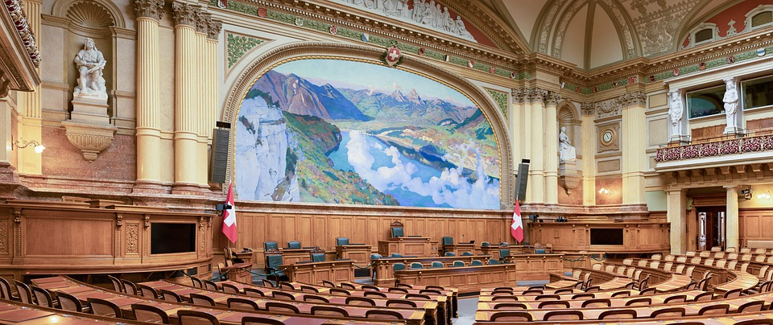
Parlament
FDP für ein JA zum Covid-19-Gesetz
Verlängerung des Covid-Gesetzes:
Nationalrat mit 140 Ja zu 50 Nein und 6 Enthaltungen – FDP 27 Ja und 2 Nein
Ständerat mit 39 Ja zu 1 Nein und 4 Enthaltungen – FDP einstimmig Ja

Slide 5
Fazit
JA zum Covid-19-Gesetz am 18. Juni!
Die FDP ist für das Covid-19-Gesetz, weil…
…gefährdete Personen und das Gesundheitssystem nötigenfalls rasch geschützt werden können.
…die Reisefreiheit bewahrt werden kann, falls andere Länder Einschränkungen beschliessen.

Slide 6
Vielen Dank für die Aufmerksamkeit!

